Slide 1
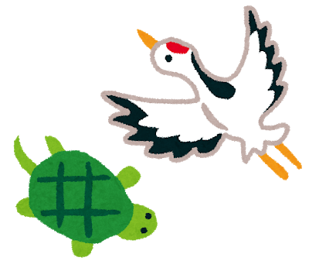
鶴亀算
算数の文章問題
面積図で解く鶴亀算
パワポで解説

Slide 2
鶴亀算とは
鶴と亀のように、足の数が異なるものがいて、足の数の合計と頭数の合計がわかっているとき、それぞれの頭数を求める問題
鶴亀算の解き方
★面積図を使って解く
★面積図の欠けたところに注目して解く
★

Slide 3
鶴と亀が合わせて１４います。足の数は４４になるとき、鶴は何羽いるでしょうか？
解き方
面積図で考えます。
亀
４本
２本
鶴
足合計 ４４本
□羽
１４

Slide 4
鶴と亀が合わせて１４います。足の数は４４になるとき、鶴は何羽いるでしょうか？
解き方
欠けた部分★について考えます。
□羽
★
全部亀だったとすると、
１４×４＝５６本なので
★は５６－４４＝１２本
２本
１２本
亀
４本
★の面積で考えると
２×□＝１２
□＝１２÷２＝６
鶴は６羽とわかります。
２本
鶴
足合計 ４４本
□羽
面積図を使って、欠けた部分★の
本数から、鶴の数を求めることができました。
１４

Slide 5
５円玉と１０円玉が合わせて２５枚で、２０５円ありました。５円玉は何枚あるでしょうか？
解き方
欠けた部分★について考えます。
□枚
全部１０円玉だったとすると、
２５×１０＝２５０円なので
★は２５０－２０５＝４５円
★
５円
４５円
１０円玉
１０円
★の面積で考えると
５×□＝４５
□＝４５÷５＝９
５円玉は９枚とわかります。
５円
５円玉
合計 ２０５円
□枚
確かめると、
５×９＋１０×１６＝４５＋１６０
＝２０５円
２５枚

Slide 6
５０円のみかんと８０円のりんごが合計１２個あり、合計金額は７５０円でした。みかんは何個ですか？
解き方
欠けた部分★について考えます。
□個
全部りんごだったとすると、
８０×１２＝９６０円なので
★は９６０－７５０＝２１０
★
３０円
２１０円
りんご
８０円
★の面積で考えると
３０×□＝２１０
□＝２１０÷３０＝７
みかんは７個とわかります。
５０円
みかん
合計 ７５０円
□個
確かめると、
５０×７＋８０×５＝３５０＋４００
＝７５０円
１２個

Slide 7
１本９０円の鉛筆と１２０円のボールペンを１２本買い、合計金額は１３２０円でした。鉛筆は何本買いましたか？
解き方
欠けた部分★について考えます。
□本
全部ボールペンだったとすると、
１２０×１２＝１４４０円
★は１４４０－１３２０＝１２０
★
３０円
１２０円
ボールペン
１２０円
★の面積で考えると
３０×□＝１２０
□＝１２０÷３０＝４
鉛筆は４本とわかります。
９０円
鉛筆
合計 １３２０円
□本
確かめると、
９０×４＋１２０×８＝３６０＋９６０
＝１３２０円
１２本

Slide 8
ひろしくんは家から学校までの１３２０ｍの道のりを、始めは毎分８０ｍの速さで歩き、途中から毎分１２０ｍの速さで走ったところ１５分で学校に着きました。歩いた時間は何分ですか？
解き方
欠けた部分★について考えます。
□分
全部走ったとすると、
１２０×１５＝１８００ｍ
★は１８００－１３２０＝４８０
★
４０ｍ
４８０ｍ
走った道のり
１２０ｍ
★の面積で考えると
４０×□＝４８０
□＝４８０÷４０＝１２
１２分歩きました。
歩いた道のり
８０ｍ
道のり １３２０ｍ
□分
確かめると、
８０×１２＋１２０×３＝９６０＋３６０
＝１３２０ｍ
１５分

